Slide 1
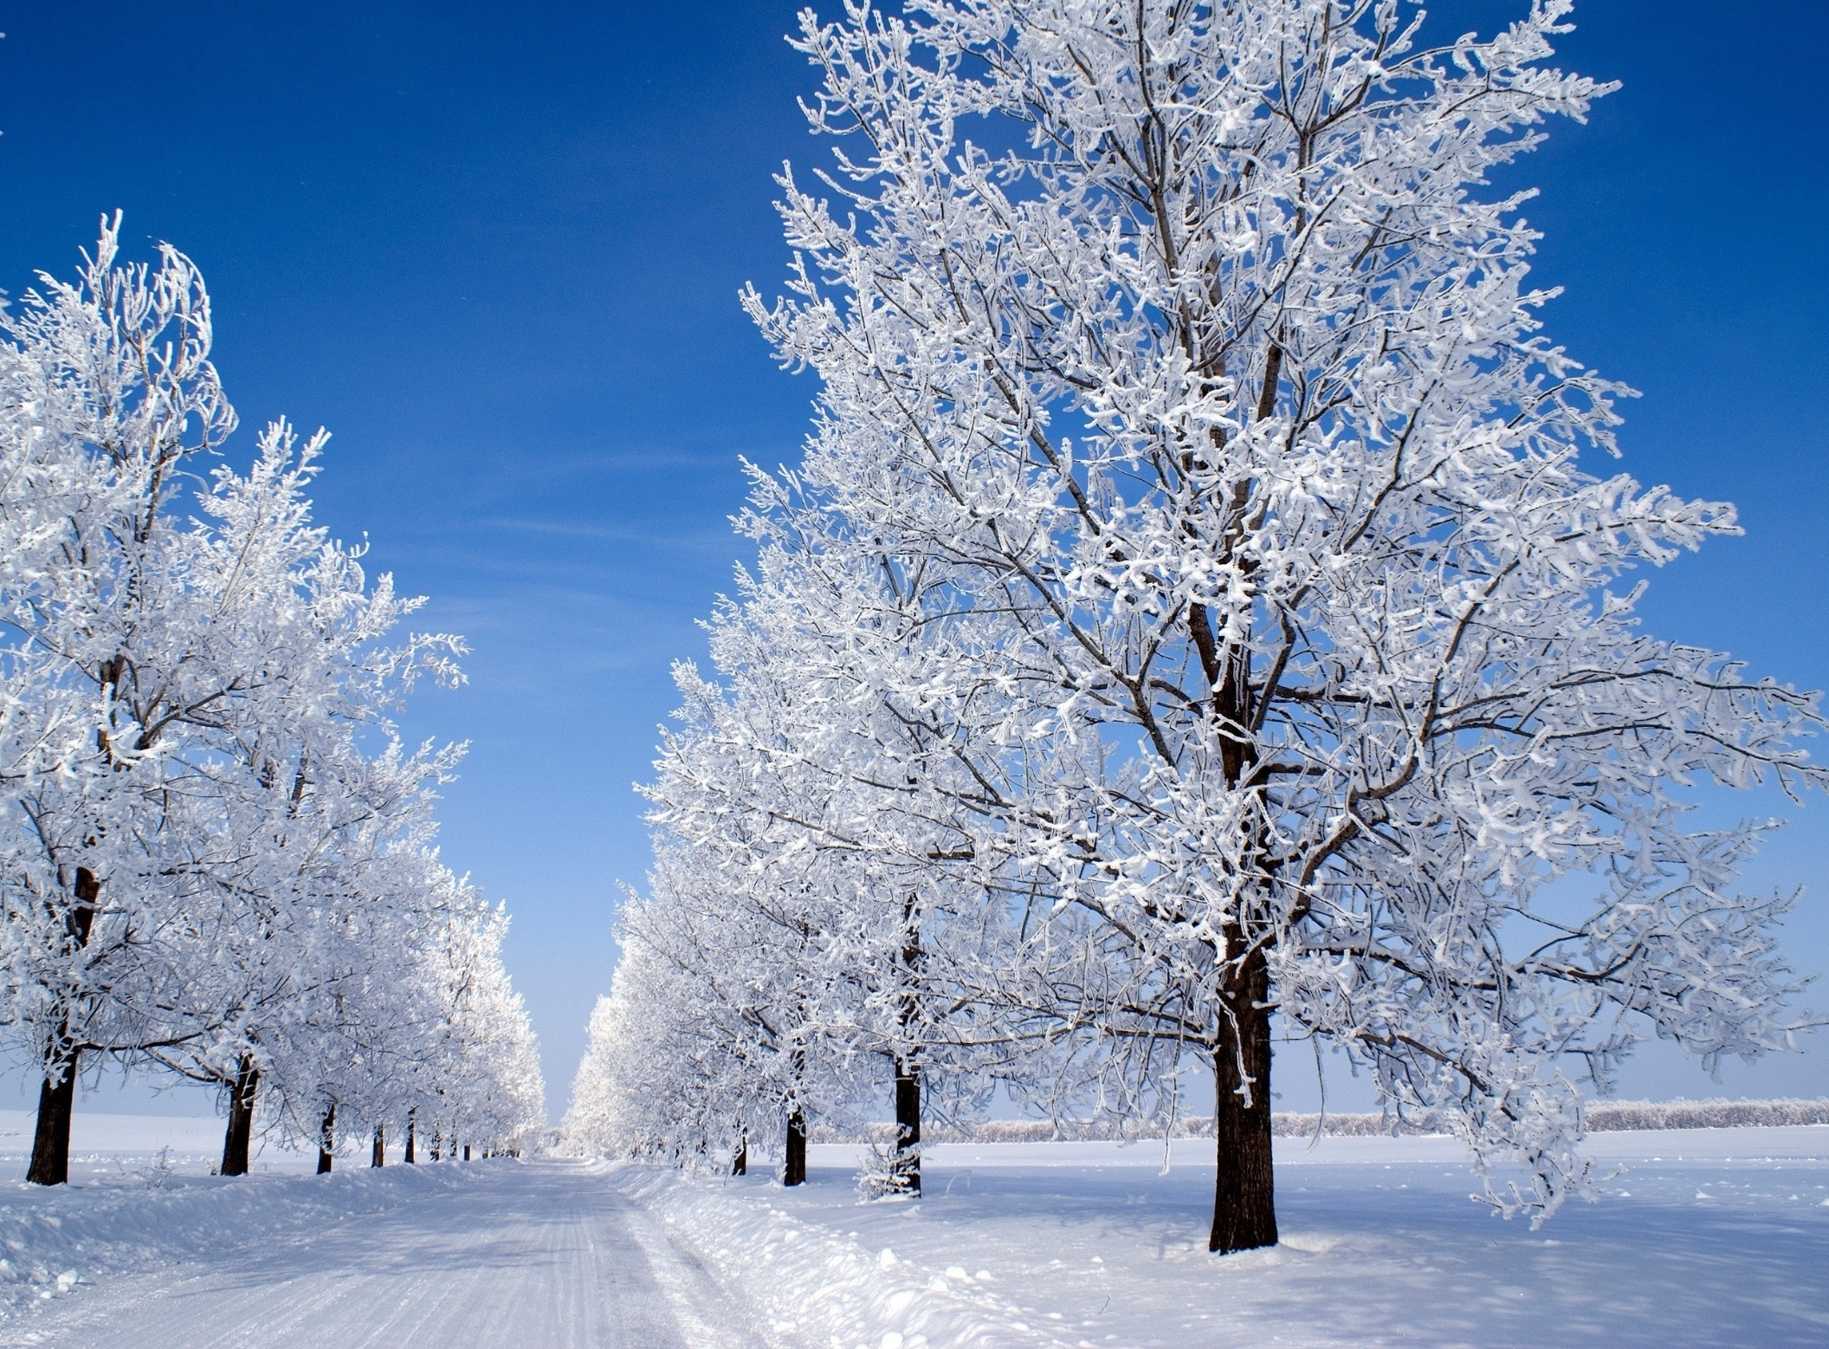
Презентация
проекта
«Зимующие птицы»
Подготовила воспитатель
МДОУ д/с «Тополек» Поликарпова Н.В.

Slide 2
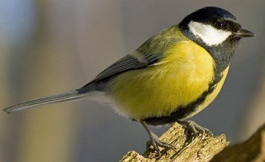
Зимующие птицы
Актуальность: воспитывать интерес у детей к птицам, желание узнавать новые факты их жизни, заботиться о них, радоваться от осознания того, что делясь крохами, можно спасти птиц зимой от гибели. Дать детям элементарные знания о том, чем кормить птиц зимой.
Цель: расширять и обобщать представления детей о зимующих птицах через организацию познавательной и продуктивной деятельности.

Slide 3
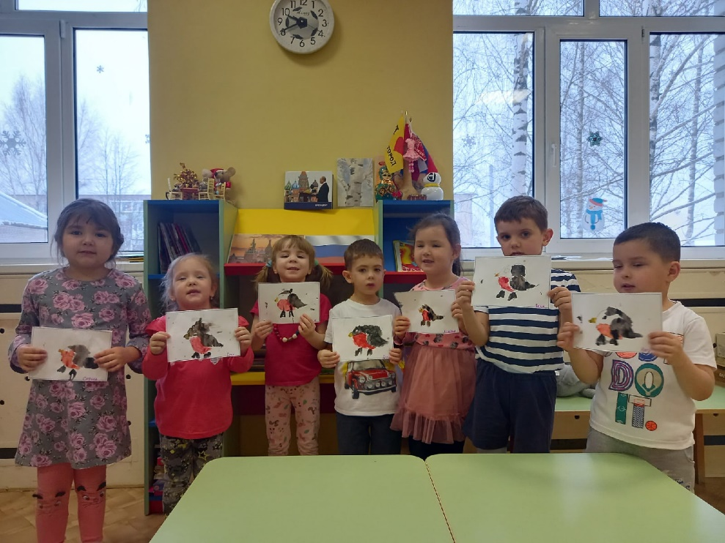
Занятия
Рисование:
«Снегири на ветке»
Рисование:
«Красивая птичка»

Slide 4
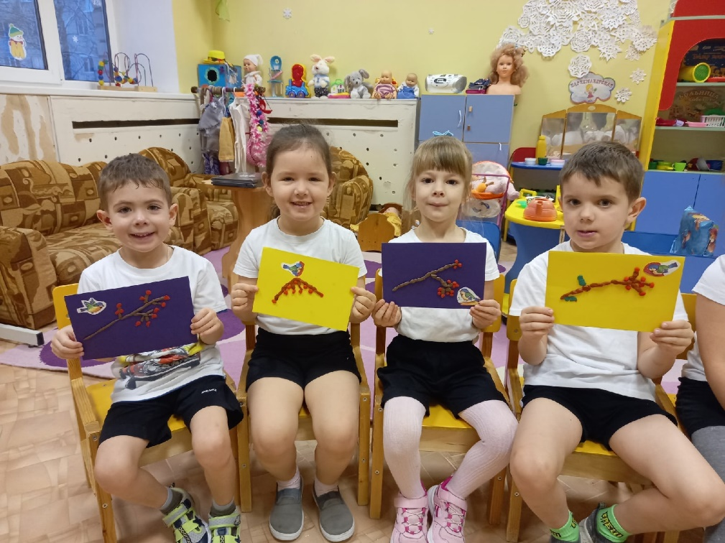
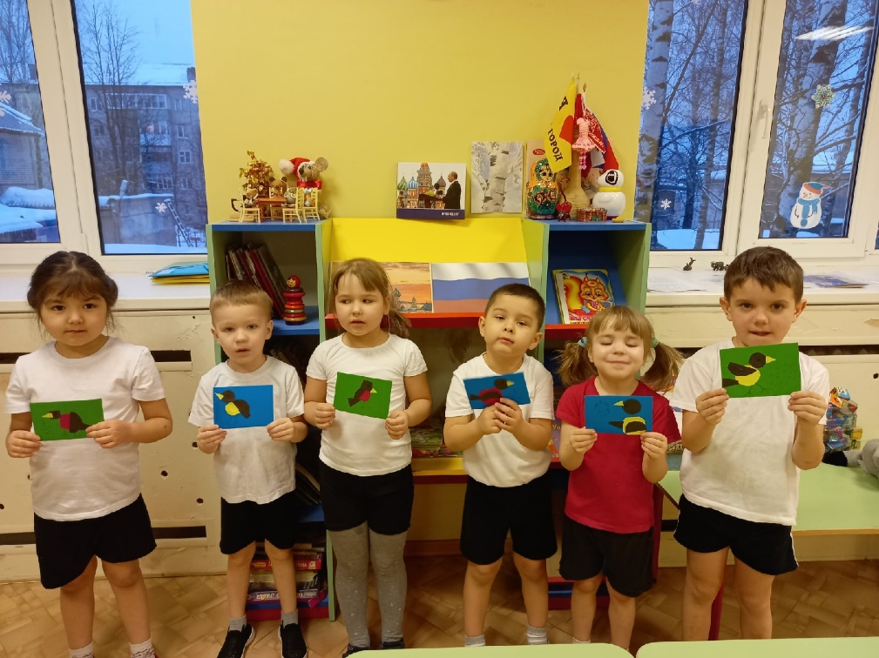
Занятия
Лепка:
«Рябина для птиц»
Аппликация:
«Прилетайте в гости»

Slide 5
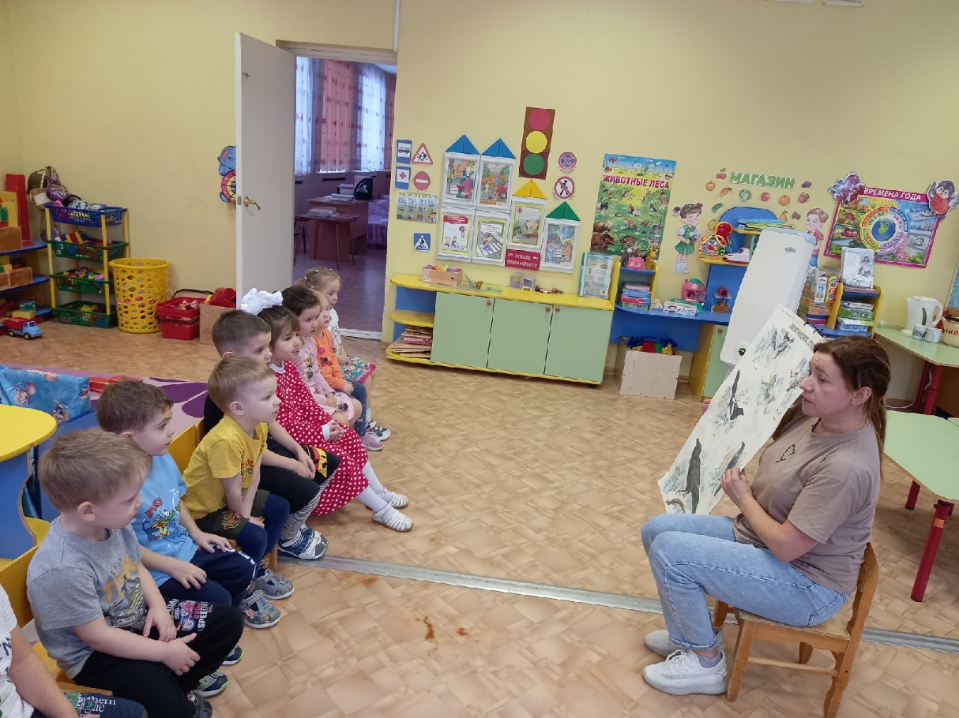
Беседы
«Как дети и родители
заботятся о птицах зимой»
2. «Как
зимуют птицы»

Slide 6
Продукт проекта

Slide 7
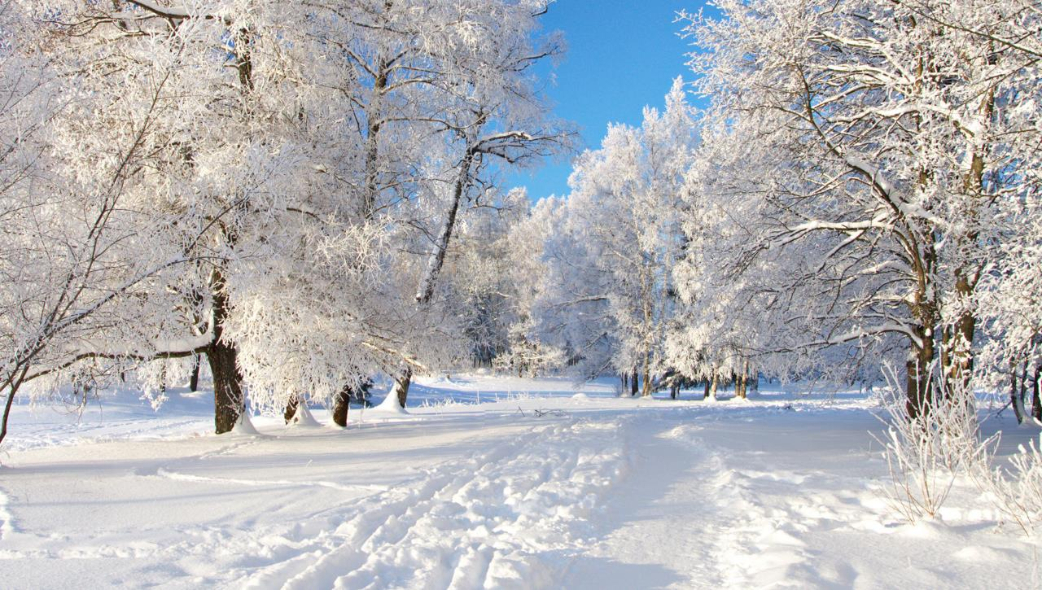
Спасибо за внимание!

